Slide 1

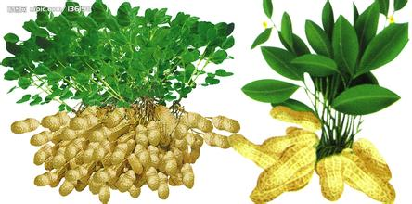
PPT模板下载：www.1ppt.com/moban/ 行业PPT模板：www.1ppt.com/hangye/
节日PPT模板：www.1ppt.com/jieri/ PPT素材下载：www.1ppt.com/sucai/
PPT背景图片：www.1ppt.com/beijing/ PPT图表下载：www.1ppt.com/tubiao/
优秀PPT下载：www.1ppt.com/xiazai/ PPT教程： www.1ppt.com/powerpoint/
Word教程： www.1ppt.com/word/ Excel教程：www.1ppt.com/excel/
资料下载：www.1ppt.com/ziliao/ PPT课件下载：www.1ppt.com/kejian/
范文下载：www.1ppt.com/fanwen/ 试卷下载：www.1ppt.com/shiti/
教案下载：www.1ppt.com/jiaoan/

Slide 2
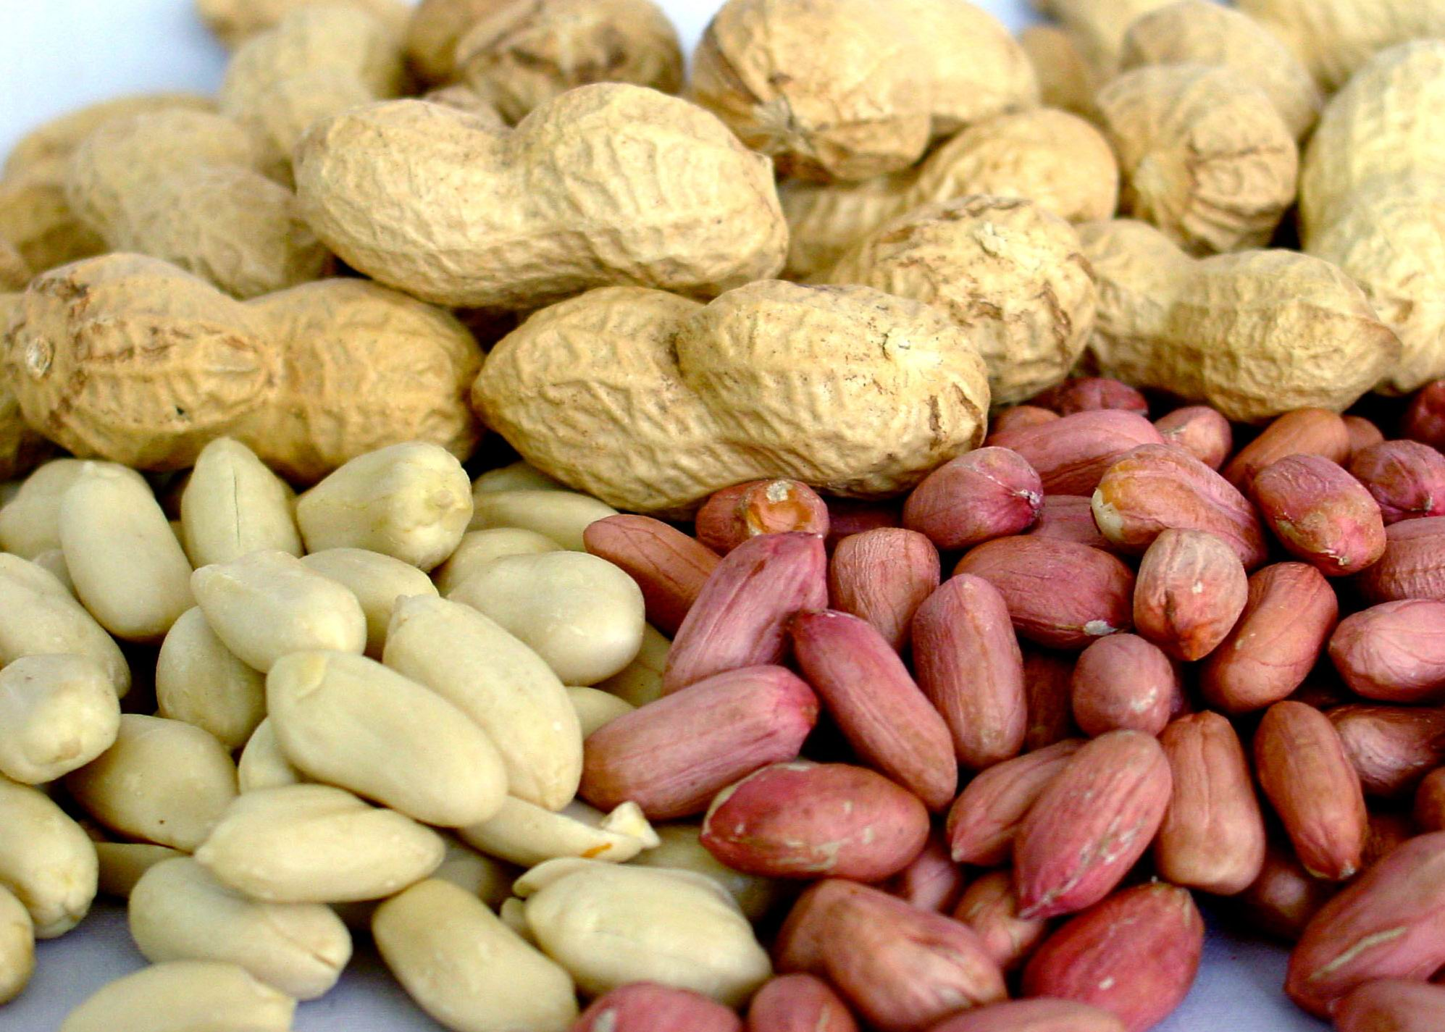

Slide 3
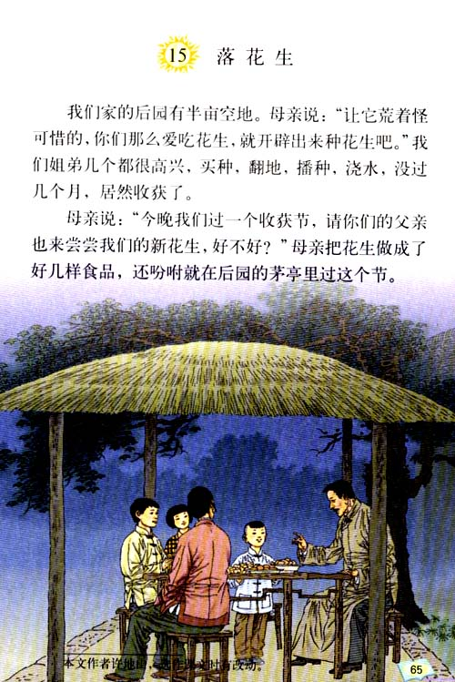

Slide 4
半亩 空地 开辟 居然
品尝 吩咐 茅亭 榨油
石榴 爱慕之心 体面

Slide 5
花生的好处很多，有一样________：它的果______，不像桃子、石榴、苹果那样，把____的果实_____挂在枝头上，使人一见就生_____。你们看它______长在地上，等到成熟了，也不能____分辨出来它有没有果实，____必须挖起来才知道。
你们要像花生，它虽然___，可是__。
人要做____，不要做__，而_____。

Slide 6
父亲的话中提到了____、_____、_____、____四种事物，父亲认为虽然_____、_______、______让人一见就_____，但是和______相比，还是_______最可贵。

